Slide 1
Quiz

Slide 2

Quiz１ ： 海外に住んでいる日本人の数は次の３つのうち、どれが正しいでしょう？
① 約３万人
② 約１３万人
③ 約１３０万人

Slide 3
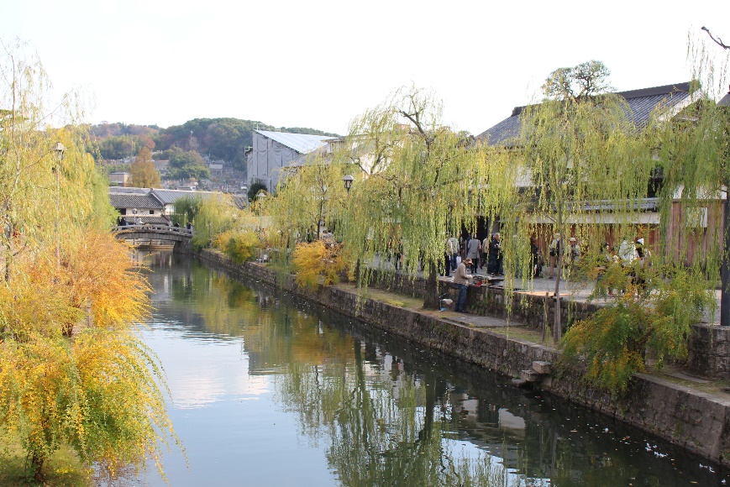

Quiz２ ： 倉敷市に住んでいる外国人の数は次の３つのうち、どれが正しいでしょう？
① 約１０００人
② 約６０００人
③ 約１２０００人

Slide 4
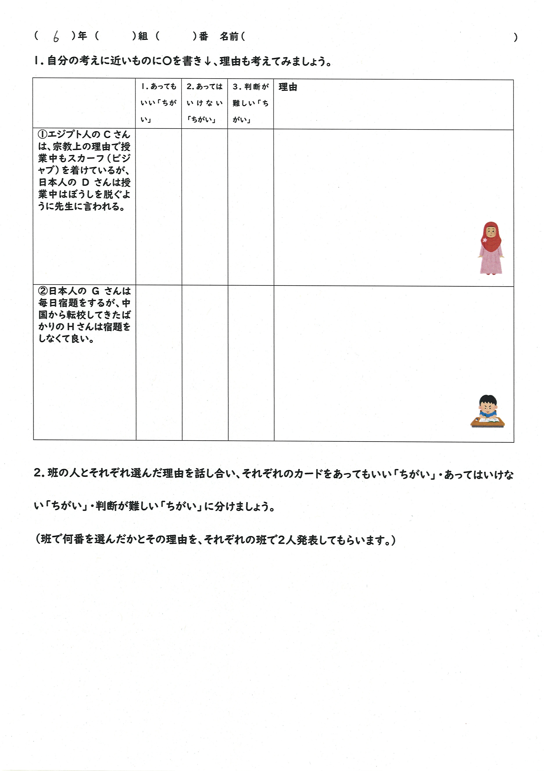
例えば・・・

Slide 5
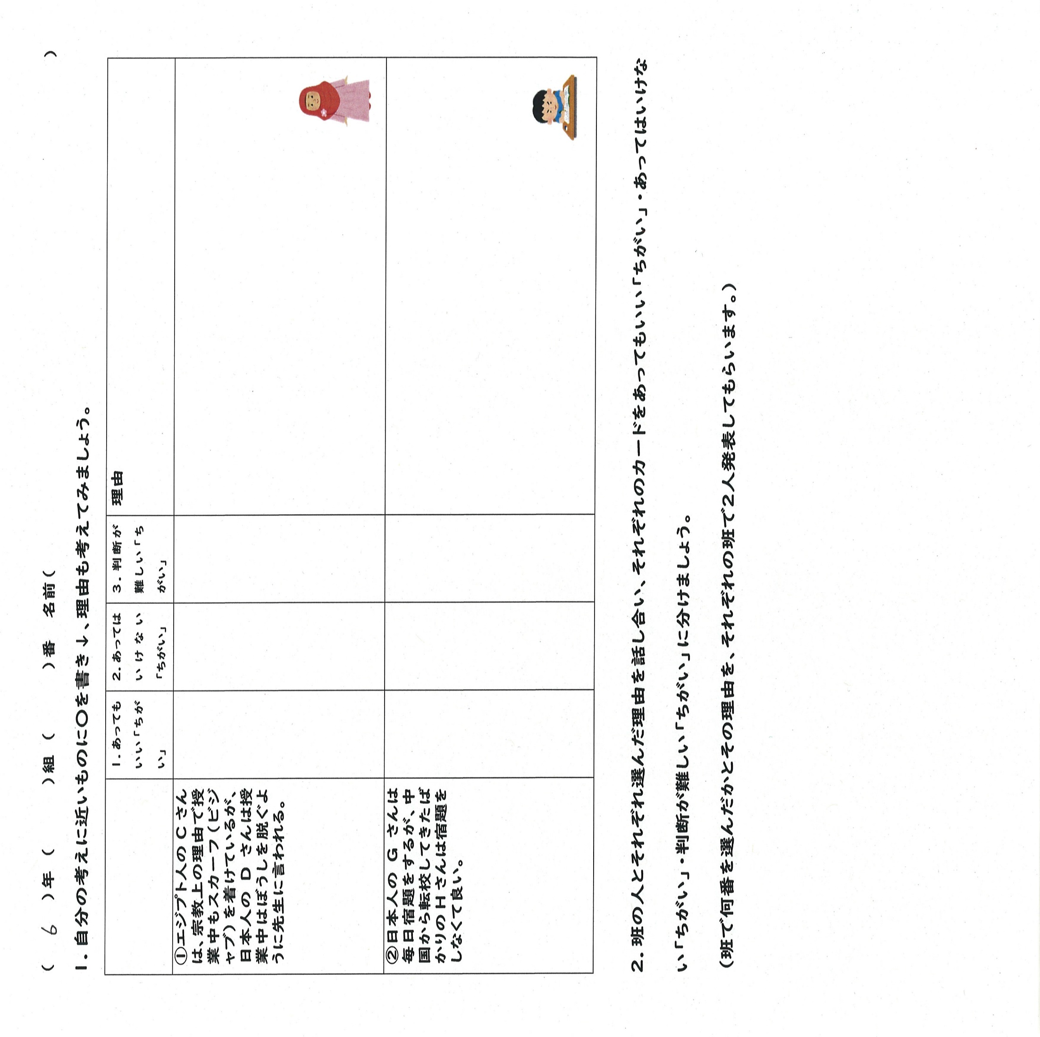

Slide 6
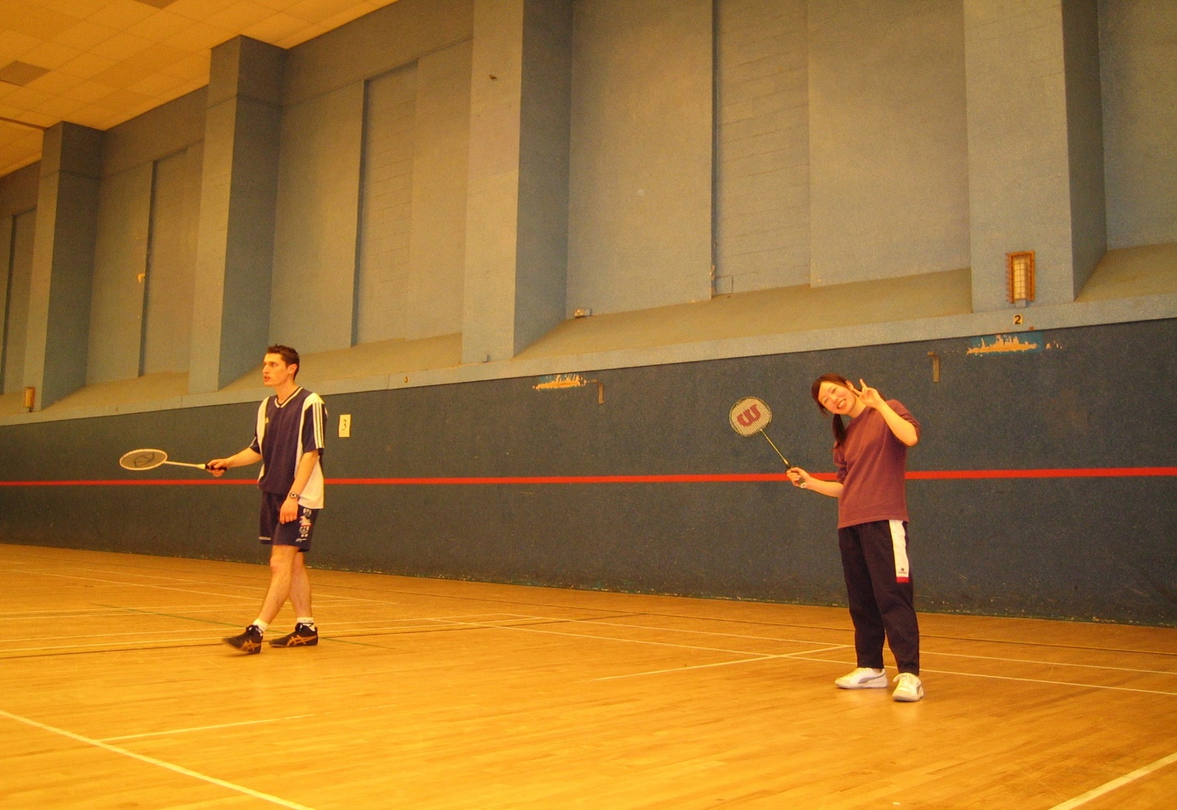
先生のイギリスでの体験

Slide 7
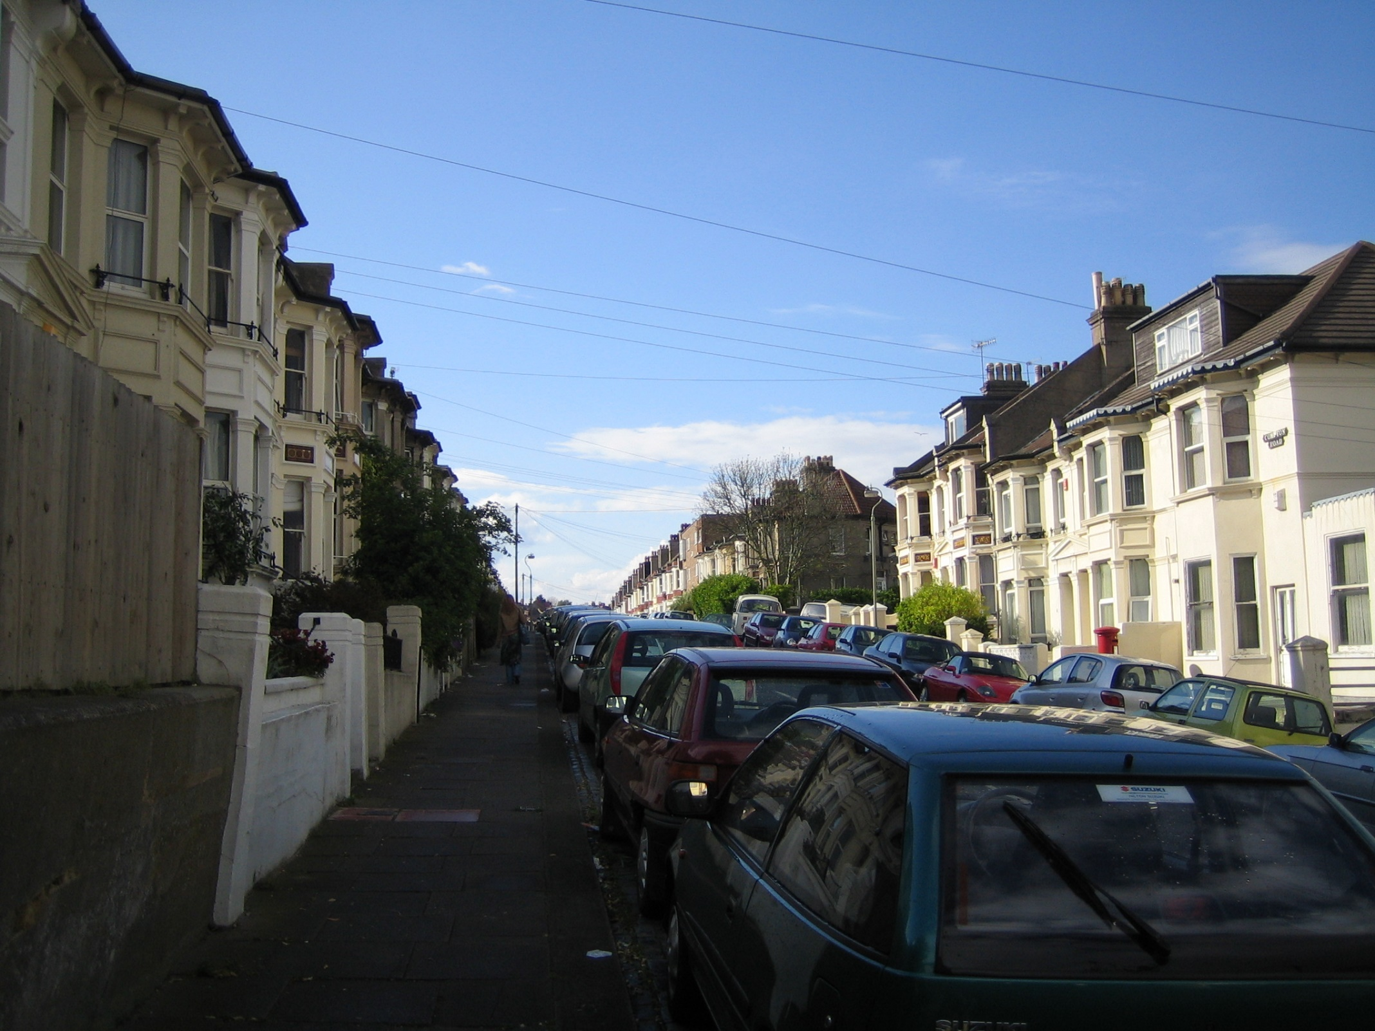

Slide 8

あってはいけない「ちがい」を経験したり、見たりしたことがあるかな？
今後あってはいけない「ちがい」を経験したり、見たりした時、どうやって解決したらいいかな？

